Slide 1

राष्ट्रिय जनगणना २०७८
प्रदेश/जिल्ला जनगणना अधिकारी तथा सहायक जनगणना अधिकारी तालिम
मितिः २०७७ फागुन १९
घर तथा घरपरिवार सूचीकरण फारामः
  परिचयात्मक विवरण,
  घर सम्बन्धी विवरण (महल १–७)
1

Slide 2


प्रस्तुतिका विषय
घर तथा घरपरिवार सूचीकरण फारामः परिचयात्मक विवरण
घर सम्बन्धी विवरण (महल १–७) भर्ने तरिका
2

Slide 3

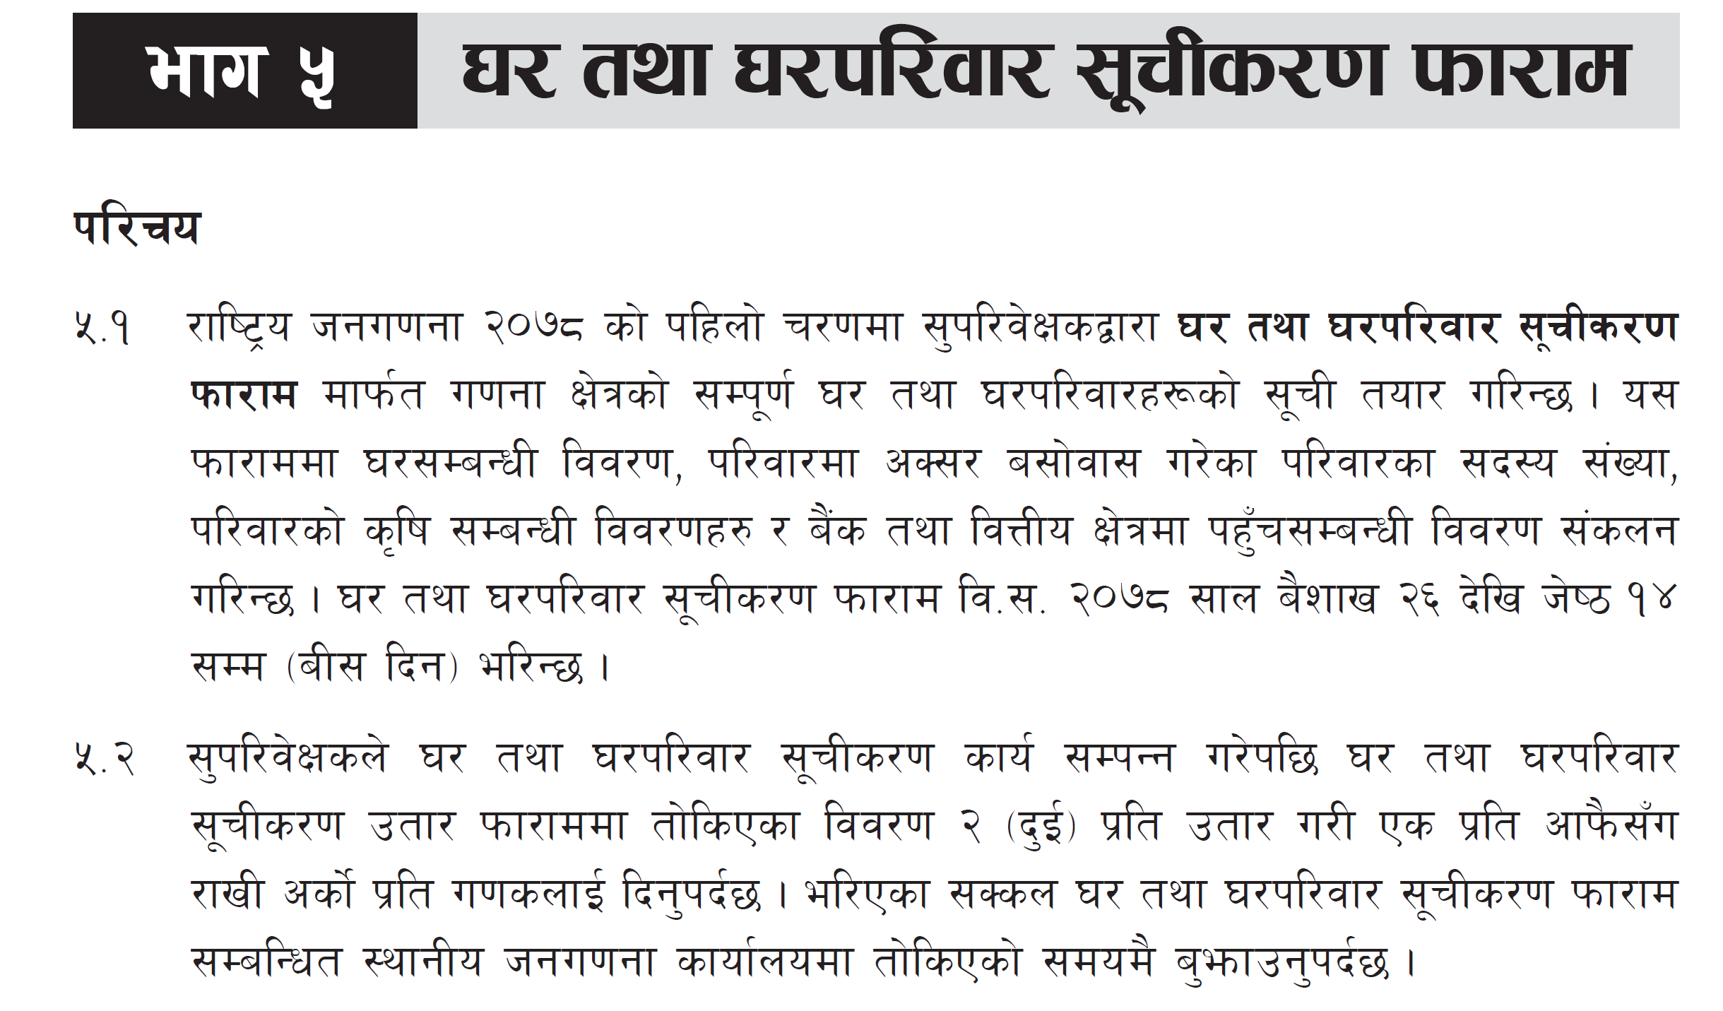
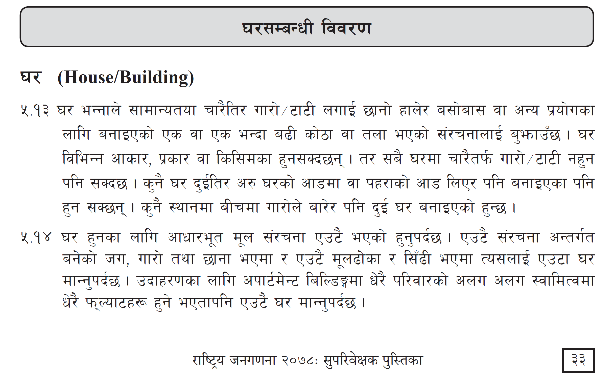
सन्दर्भ सामग्री
सुपरिवेक्षक पुस्तिकाको भाग ५ को अनुच्छेद ५.१ देखि ५.३५ सम्म

Slide 4
घर तथा घरपरिवार सूचीकरण फारामः परिचय
राष्ट्रिय जनगणना २०७८ को पहिलो चरणमा सुपरिवेक्षकले घर तथा घरपरिवार सूचीकरण फाराम मार्फत गणना क्षेत्रको सम्पूर्ण घर तथा घरपरिवारहरुको सूची तयार गर्दछन् ।
घर तथा घरपरिवार सूचीकरण कार्य वि.सं. २०७८ साल बैशाख २६ देखि जेष्ठ १४ गतेसम्म सञ्चालन गरिन्छ ।
घर तथा घरपरिवार सूचीकरण फाराममा घरसम्बन्धी विवरण, परिवारमा अक्सर बसोवास गरेका परिवारका सदस्य संख्या, परिवारको कृषि सम्बन्धी विवरणहरू र बैंक तथा वित्तीय क्षेत्रमा पहुँच सम्बन्धी विवरण संकलन गरिन्छ ।
क्रमशः

Slide 5
घर तथा घरपरिवार सूचीकरण फारामः परिचय
घर तथा घरपरिवार सूचीकरण फारामका प्रश्नहरूलाई ५ खण्डमा विभाजन गरिएको छ ।
खण्ड १: परिचयात्मक विवरण
खण्ड २: महल १ – ५ घर सम्बन्धी विवरण
खण्ड ३: महल ६ – ९ परिवार सम्बन्धी विवरण
खण्ड ४: महल १० – १६ कृषि तथा पशुपंक्षी सम्बन्धी विवरण
खण्ड ५: महल १७ – २० अन्य विवरण
यस सेसनमा महल १ देखि ७ सम्मका विवरण भर्ने तरिका सम्बन्धी छलफल गरिन्छ ।
क्रमशः

Slide 6
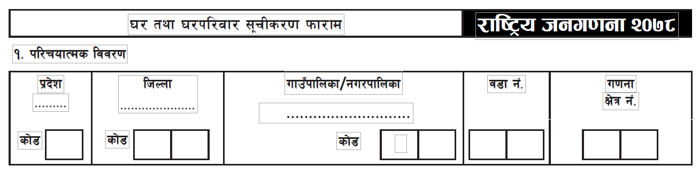
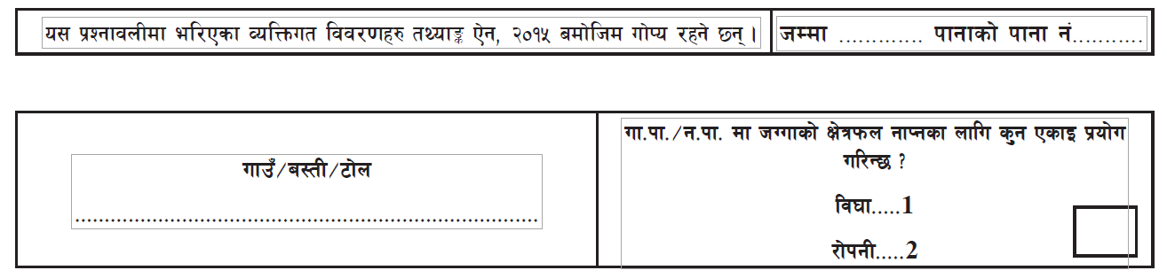
परिचयात्मक विवरण

Slide 7
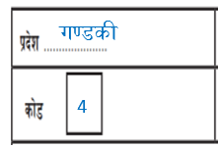
घर तथा घरपरिवार सूचीकरण फारामः परिचयात्मक खण्ड
प्रदेशको नाम र कोड :
गणना गर्न लागेको घर तथा घरपरिवार कुन प्रदेशमा पर्दछ, सोही प्रदेशको नाम दिइएको ठाउँमा स्पष्ट र पूरा लेख्नुपर्दछ र सम्बन्धित कोठामा प्रदेशको कोड लेख्नुपर्दछ ।
जस्तैः गण्डकी प्रदेश भए प्रदेशको नाम गण्डकी र कोड 4 लेख्नुपर्दछ । यसैगरी प्रदेश २ भए प्रदेशको नाम प्रदेश २ र कोड 2 लेख्नुपर्दछ ।
क्रमशः

Slide 8
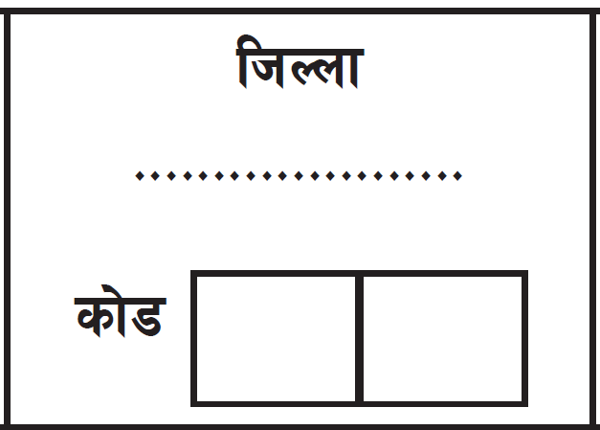
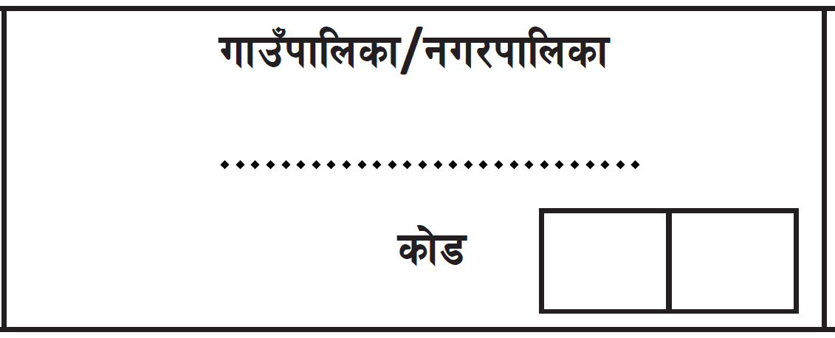
घर तथा घरपरिवार सूचीकरण फारामः परिचयात्मक खण्ड
जिल्लाको नाम र कोड:
गणना गर्न लागेको घरपरिवार कुन जिल्लामा पर्दछ, सोही जिल्लाको नाम दिइएको ठाउँमा स्पष्ट र पूरा लेख्नुपर्दछ र संकेत कोठामा जिल्लाको कोड समेत अनिवार्य लेख्नुपर्दछ ।
स्याङ्गजा
4 4
गाउँपालिका/नगरपालिकाको नाम र कोड:
गणना गर्न लागेको घरपरिवार कुन गाउँपालिका (गा.पा.) अथवा नगरपालिका (न.पा. र उ.म.न.पा. र म.न.पा.)मा पर्दछ, सोही गाउँपालिका वा नगरपालिकाको नाम लेख्नुपर्दछ । यहाँ गाउँपालिका हो भने गाउँपालिकालाई र नगरपालिका हो भने नगरपालिकालाई ठीक (√) चिन्ह लगाउनुपर्दछ ।
√
बिरुवा
0 6
क्रमशः

Slide 9
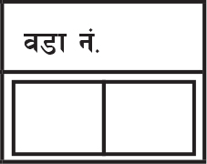
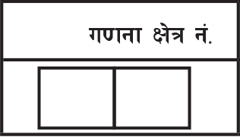
घर तथा घरपरिवार सूचीकरण फारामः परिचयात्मक खण्ड
वडा नं.
गा.पा. र न.पा.को नाम लेखि सकेपछि गणना गर्न लागेको घरपरिवार गाउँपालिका वा नगरपालिकाको कुन वडामा पर्दछ, सोधी वडा नं. लेख्नुपर्दछ । जस्तैः चार नम्बर वडाको गणना गर्न लागेकोमा वडा नं लेख्दा 04 लेख्नुपर्दछ ।
गणना क्षेत्र नं.
गणना गर्न लागेको घरपरिवार रहेको स्थान कुन गणना क्षेत्र हो जिल्ला जनगणना कार्यालयले उपलब्ध गराएको विवरण तथा नक्सा हेरी गणना क्षेत्र नं. लेख्नुपर्दछ ।
0 4
0 3
क्रमशः

Slide 10

घर तथा घरपरिवार सूचीकरण फारामः परिचयात्मक खण्ड
गाउँ र बस्ती र टोलको नाम:
गणना गर्न लागेको परिवार बसेको घर भएको ठाउँ कुन गाउँ, बस्ती वा टोलको नामले परिचित छ सोही गाउँ/बस्ती/टोलको नाम लेख्नुपर्दछ ।
घर तथा घरपरिवार सूचीकरण फारामको कुनै पेजमा एक भन्दा बढी गाउँ/बस्ती/टोलका घरहरू समावेश गरिएको भए ती गाउँ/बस्ती/टोल सबैको नाम कमा (,) ले छुट्याएर लेख्नुपर्दछ ।
सिमलडाँडा

Slide 11
जम्मा......पानाको पाना नं......
  प्रत्येक गणना क्षेत्रको लागि अलग अलग घर तथा घरपरिवार सूचीकरण फारामको किताब प्रयोग गर्नुपर्दछ ।
  कुनै गणना क्षेत्रमा एउटा घर तथा घरपरिवार सूचीकरण फारामको किताबले पुगेन भने अर्को किताब थप्नुपर्दछ ।
  घर तथा घरपरिवार सुचीकरण गरिसकेपछि एउटा किताबमा जम्मा कति पाना प्रयोग भएका छन् तिनको जम्मा संख्या प्रत्येक पानाको जम्मा.... (खाली ठाउँ) मा लेख्नुपर्दछ । त्यसमध्ये प्रत्येक पाना कुन नं. हो पाना नं. अनुसार 1, 2, 3 गरी क्रमश पानाको पाना नं. ....(खाली ठाउँ) मा लेख्नुपर्दछ ।
क्रमश:
11

Slide 12
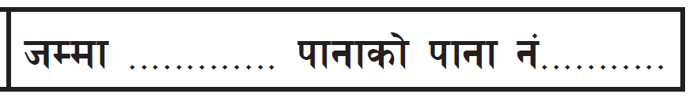
जम्मा......पानाको पाना नं......
  कुनै किताबमा 12 पाना प्रयोग भएको भए बाह्रवटै पानाको जम्मा पानाको खाली ठाउँ .... मा 12 र पानाको पाना नं. ..... मा पहिलो पानामा 1, दोस्रो पानामा 2, तेस्रो पानामा 3, चौथो पानामा 4 लेख्दै जानुपर्दछ । जस्तै:
  यदि एउटा गणना क्षेत्रमा १ भन्दा बढी घर तथा घरपरिवार सूचीकरण किताब प्रयोग गरेको भए जम्मा पानाको पाना नं. प्रत्येक किताबको लागि अलग अलग लेख्नुपर्दछ ।
  एउटा घर तथा घरपरिवार सूचीकरण किताबमा दुई वटा गणना क्षेत्रको विवरण कदापि भर्नुहुँदैन ।
12
1
12
2
12
3
12
4
12

Slide 13
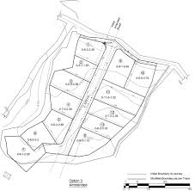
यस गा.पा./न.पा. मा जग्गाको क्षेत्रफल नाप्नका लागि कुन एकाइ प्रयोग गरिन्छ ?
यस गाउँपालिका वा नगरपालिकामा प्रयोग हुने जग्गाको नाप सोधेर यदि जग्गाको नाप बिघामा हुने भए दिइएको कोठामा कोड 1 र रोपनीमा हुने भए कोड 2 लेख्नुपर्दछ ।
कुनै परिवारले यस गा.पा./न.पा. बाहिर पनि अन्य गा.पा./न.पा.मा आफैँले कृषि प्रयोजनको जग्गा चलन गरेको रहेछ भने उक्त चलन गरेको जग्गालाई परिवार बसोबास गरेको यस गा.पा./न.पा. कै प्रचलित एकाइमा परिवर्तन गरी लेख्नुपर्दछ ।
बिघा ......1
रोपनी .... 2

Slide 14
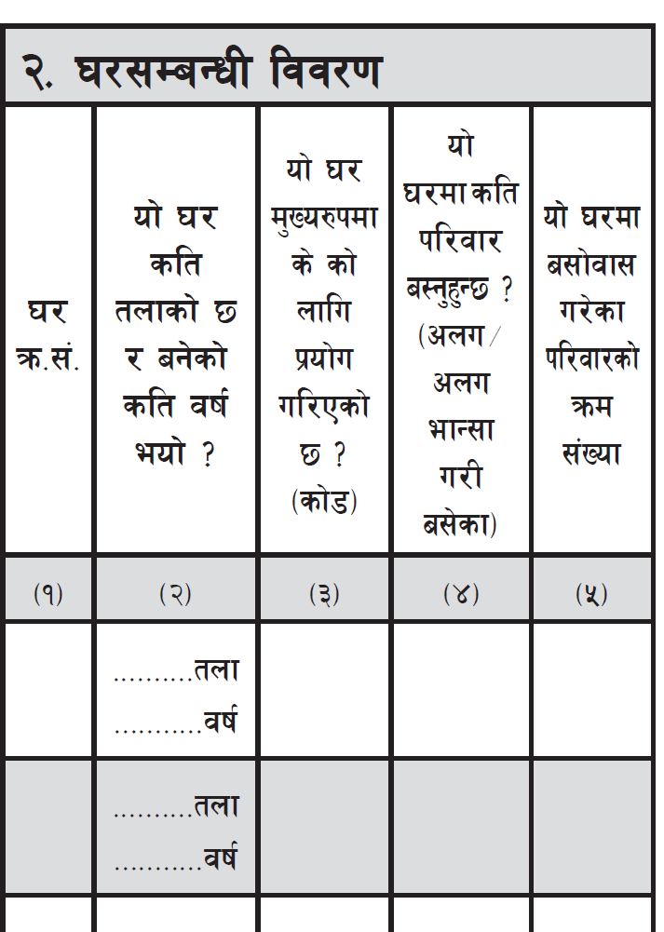

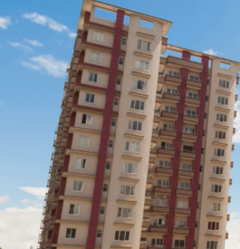
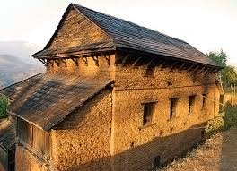
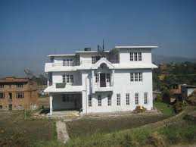
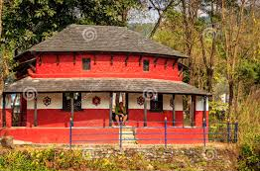
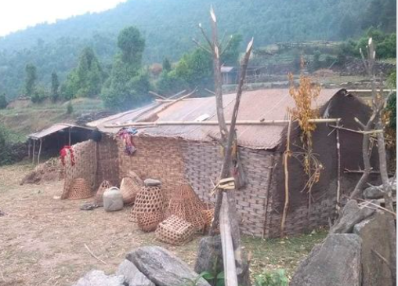
घरसम्बन्धी विवरण

Slide 15
महल १: घर क्रमसंख्या
जनगणनामा सबै प्रयोगका लागि उपयोगमा रहेका, नरहेका सम्पूर्ण घरहरूको विवरण संकलन गर्नुपर्दछ ।
प्रत्येक सुपरिवेक्षकले आफूले गणना गर्नुपर्ने गणना क्षेत्रमा परिवार बसोवास गरेका, नगरेका सबै घरमा पुगी क्रमशः 1, 2, 3, 4, 5 गरी कुनै घर नछुटाई घर क्रमसंख्या लेख्नुपर्दछ ।
एउटा परिवारले एकभन्दा बढी घर (बस्ने घर, भान्साघर, स्टोर, गोदाम आदि) प्रयोग गरेको भए सबै घरको क्रमसंख्या फरक फरक हुन्छ ।
प्रत्येक गणना क्षेत्रको घर क्रमसंख्या 1 बाट शुरू गर्नुपर्दछ । तर सुचीकरण किताब थप गरेको भएमा घर क्रमसंख्या क्रमश: लेख्दै जानु पर्दछ ।
क्रमश:

Slide 16
महल १: घर क्रमसंख्या
घरमा परिवार बसोवास गरेपनि वा अन्य प्रयोगको लागि प्रयोग गरिएको भएपनि कुनै पनि घर सूचीकरण फाराममा छुटाउनु हुँदैन ।
जनगणनाको सूचीकरण कार्यमा घरको सूचीकरण गर्दा निम्न दुई कुरामा ध्यान दिनुपर्दछः
क) मानिसहरुको बसोबास भएका सबै घर संरचनाहरुको सूचीकरण गर्नुपर्दछ ।
ख) मानिसहरु बसोबास नगरेको हकमा सामान्यतया चारैतिर गारो भएको, छानाको व्यवस्था गरिएको स्थायी प्रकृतिको घर संरचनाको मात्र सूचीकरण गर्नुपर्दछ ।

Slide 17
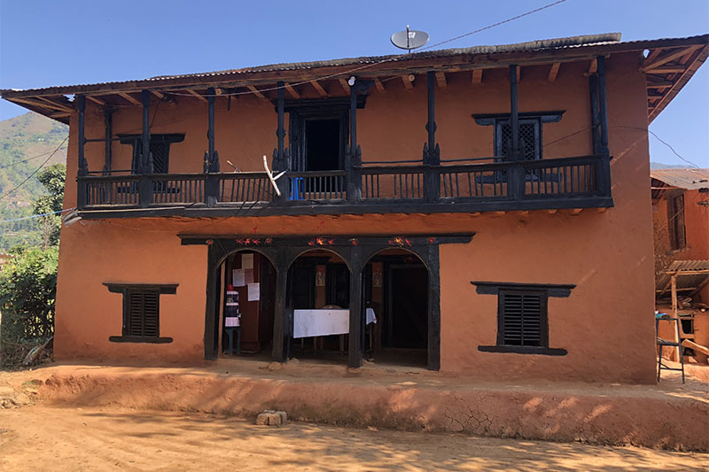

महल २: यो घर कति तलाको छ र बनेको कति वर्ष भयो ?
यस महलमा घर कति तलाको छ यकिन गरी तला संख्या लेख्नुपर्दछ ।
तला नछापी छानोले मात्र छोपेको घरलाई एक तला मान्नुपर्दछ ।
अन्तिम तला केही क्षेत्र मात्र ओगट्ने गरी बनेको भए उक्त तलासमेत गणना गरी जम्मा तला संख्या लेख्नुपर्दछ ।
जस्तै कुनै घरको २ तला पूरा र माथि कम्तिमा १ कोठा रहेछ भने उक्त घर ३ तलाको हुन्छ । तर भर्याङ मात्र छोप्ने गरी बनाइएको संरचनालाई बेग्लै तला मान्नु हुँदैन ।
२ तले घर
१ तले घर
क्रमश:

Slide 18
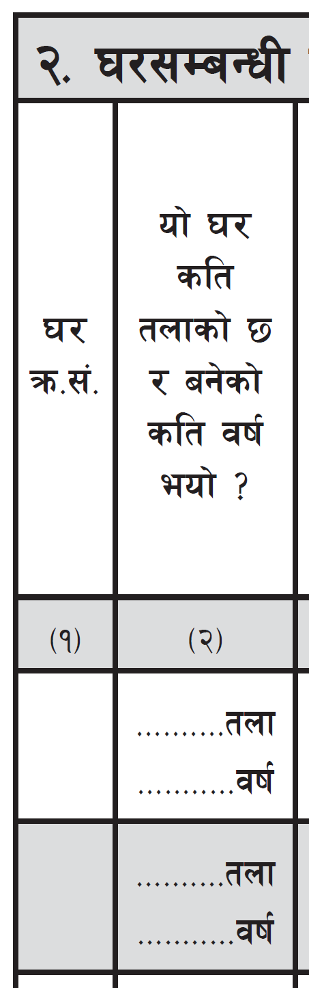
महल २: यो घर कति तलाको छ र बनेको कति वर्ष भयो ?
परिवार बसिरहेको घर बनेको कति वर्ष भयो यकिन गरी पुरा भएको वर्ष लेख्नुपर्दछ।
१ वर्षभित्रै बनेको घर भए लेख्नुपर्ने स्थानमा “००” लेख्नुपर्दछ ।
यदि कुनै घरको निर्माण केही तला मात्र बनाई बाँकी तला पछि थपेको भए त्यस्ता घरको हकमा उक्त घर सुरुमा कहिले बनेको हो सोको आधारमा घर बनेको कति वर्ष भयो यकीन गरी लेख्नुपर्दछ ।
घरको तला र बनेको पूरा बर्ष लेख्दा दिइएको स्थानमा दुई लाइनमा लेख्नुपर्छ ।
खाली घरको हकमा नजिकको छिमेकीलाई उत्तरदाता मान्नुपर्दछ ।
2
1
17
2
3
12

Slide 19

महल ३: यो घर मुख्यरुपमा के को लागि प्रयोग गरिएको छ ? (कोड)
जनगणनाको सन्दर्भमा घरको मुख्य प्रयोग अनुसार घरहरूलाई निम्नानुसार विभिन्न १२ (बाह्र) प्रकारमा वर्गिकरण गरिएको छ ।
आवासीय...1 व्यापार...2 सरकारी...3
शैक्षिक....4 स्वास्थ्यजन्य...5 उद्योग र कलकारखाना....6
बैंक तथा वित्तीय संस्था...7 संस्थागत....8
होटल तथा लज...9 गोठ र धनसार र मतान...10
अन्य प्रयोग...11 खाली घर....12
क्रमश:

Slide 20
महल ३: यो घर मुख्यरुपमा के को लागि प्रयोग गरिएको छ ? (कोड)
घरको मुख्य प्रयोग भन्नाले हाल गणना गर्न लागेको घर के काममा प्रयोग गरिएको छ भन्ने बुझ्नुपर्दछ ।
एउटै घर कम्पाउण्ड भित्र पनि धेरै घर संरचनाहरु हुन सक्छन् वा एउटै घर संरचना बिभिन्न उद्देश्यले प्रयोग भइरहेको समेत हुन सक्दछ ।
घरको मुख्य प्रयोग छुट्याई सुपरिवेक्षकले प्रत्येक घर संरचनाको प्रयोग खुल्ने गरी उपयुक्त कोड लेख्नुपर्दछ ।
क्रमश:

Slide 21
महल ३: यो घर मुख्यरुपमा के को लागि प्रयोग गरिएको छ ? (कोड)
कुनै घर मिश्रितरूपमा एक भन्दा बढी प्रयोगमा रहेको भए त्यस घरको मुख्य प्रयोग के हो छुट्याउन त्यस घरको अधिकांश हिस्सा कुन प्रयोगमा छ सोध्नुपर्दछ ।
जस्तैः कुनै घरको आधाभन्दा बढी भाग व्यापारको लागि प्रयोग गरिएको भए त्यस घरको मुख्य प्रयोग व्यापार (कोड 2) हुन्छ भने केही भागमा व्यापारको लागि पसल रहेको र धेरै भाग मानिस बस्नको लागि प्रयोग गरिएको घर भए उक्त घरको प्रयोग आवासीय (कोड 1) हुन्छ ।
घरको मुख्य प्रयोग जुनसुकै भएपनि उक्त घरमा मानिसहरू बस्दछन् भने परिवारको विवरण समेत संकलन गर्नुपर्दछ ।

Slide 22
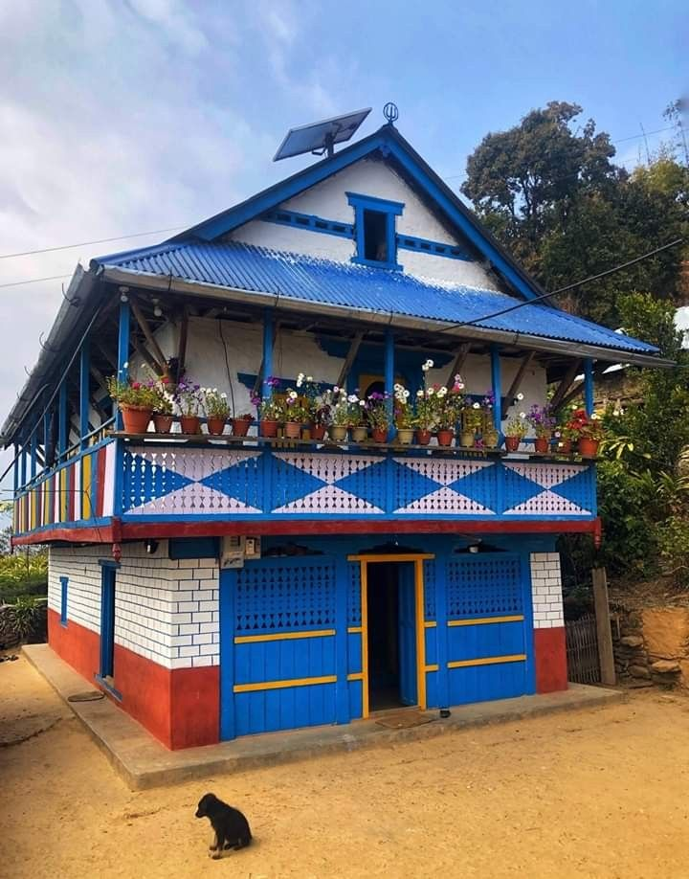
आवासीय (कोड 1)
गणनाको समयमा आवासीय प्रयोगका लागि मात्र प्रयोग भएको वा मुख्यरूपमा आवासीय प्रयोगका लागि प्रयोग गरिएको घर आवासीय (कोड 1) लेख्नुपर्दछ ।
केही उदाहरणहरू
एउटै परिवार एकभन्दा बढी घरमा बाँडिएर बस्ने तर भान्सा एउटै भएमा सबै घरको प्रयोग आवासीय अन्तर्गत पर्दछ ।
एउटा “क” घरमा सुत्ने र अर्को “ख” घरमा खाना पकाउने मात्र गरेको हुन सक्दछ । यस्तो अवस्थामा घर “क” को मुख्य प्रयोग आवासीय र घर “ख” लाई अन्य प्रयोग अन्तर्गतको कोड 11 लेख्नु पर्दछ । तर अस्थायी प्रकृतिका खाना पकाउने घरलाई अलग्गै संरचना (घर) मान्नुपर्दैन ।
एउटा “क” घरमा मानिसहरु बस्ने र अर्को “ख” घरमा गोठ रहेको हुन सक्दछ । यस्तो अवस्थामा घर “क” को मुख्य प्रयोग आवासीय र घर “ख” लाई गोठ/मतान/धन्सारको प्रयोग अन्तर्गतको कोड 10 लेख्नुपर्दछ ।

Slide 23
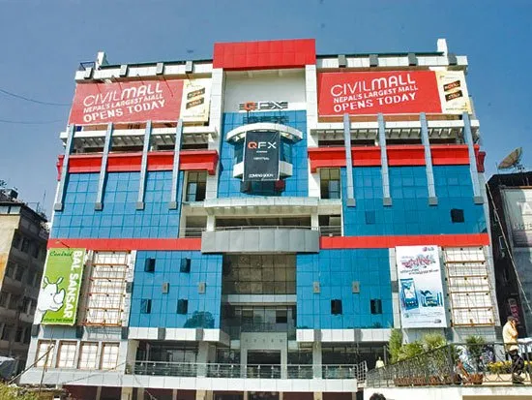
व्यापार (कोड 2)
गणनाको समयमा कुनै घर मुख्यरूपमा व्यापारिक (थोक तथा खुद्रा व्यापार), तथा व्यावसायिक प्रयोग गरिएको भए उक्त घरलाई व्यापारिक अन्तर्गत राख्नुपर्दछ ।
यदि एकभन्दा बढी घर व्यापारिक प्रयोग को लागि प्रयोग गरिएका भए सबै घर यस अन्तर्गत पर्दछन् । यस प्रकारका घरहरूमा कुनै परिवार समेत बसेको भएमा मुख्यरूपमा व्यापारको लागि हो वा आवासीय हो भनी छुट्याउनको लागि क्षेत्रफललाई आधार मान्नुपर्दछ । अधिकांश क्षेत्र वा मुख्य रूपमा व्यापारिक/व्यावसायिक प्रयोगमा प्रयोग भएको छ भने सम्बन्धित महलमा कोड 2 लेख्नुपर्दछ ।
गोदामघर, सिनेमाघर, पार्टी प्यालेस, सेमिनार हल लगायतका व्यावसायिक प्रयोजनका घरहरु समेत व्यापारिक प्रयोगका घर अन्तर्गत पर्दछन् ।
2
क्रमश:

Slide 24
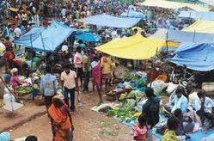
व्यापार (कोड 2)
व्यापार गर्ने प्रयोजनका लागि बनाईएको अस्थायी प्रकृतीका झुप्रा, झुप्री तथा टहराहरू यस गणनामा संकलन गर्नुपर्दैन ।
उदाहरणः भृकुटी मण्डपका टहराहरू, हाट बजारका टहराहरू, बाटामा बनाइएका दिनभरी व्यापार गर्ने र राती अरू घरमै सुत्न जाने प्रकारका झुप्रा घरहरू, व्यापार मात्र गर्ने प्रयोजनले बनाइएका टहराहरू आदि संकलन गर्नुपर्दैन ।
तर त्यस्ता झुप्रा, टहराहरूमा मानिस बस्ने, खाने र सुत्ने गरी घरकै रूपमा प्रयोग गर्दछन् भने घरको प्रयोजन खुलाई गणना गर्नुपर्दछ ।

Slide 25
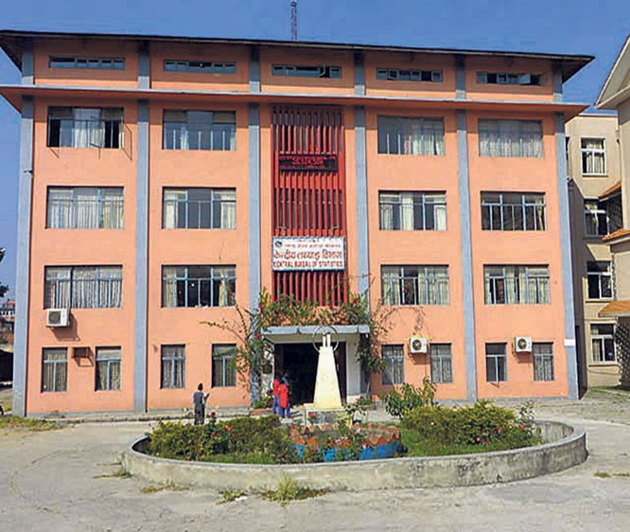
सरकारी (कोड 3)
गणनाको समयमा सम्बन्धित घर सरकारी कार्यालयको रुपमा मात्र प्रयोग भएको छ भने उक्त घरलाई सरकारी अन्तर्गत राखी सम्बन्धित महलमा कोड 3 लेख्नुपर्दछ ।
यदि उक्त घरमा परिवार पनि वसोबास गर्दछ भने घरको प्रयोग सरकारी राखी परिवारको विस्तृत विवरण संकलन गर्नुपर्दछ ।
तर सरकारी भवनमा शैक्षिक, स्वास्थ्यजन्य, बैंक तथा वित्तीय, उद्योग तथा कलकारखाना आदि सञ्चालन गरेको रहेछ भने सोही प्रयोग अनुसार सम्बन्धित कोड लेख्नुपर्दछ ।
2

Slide 26
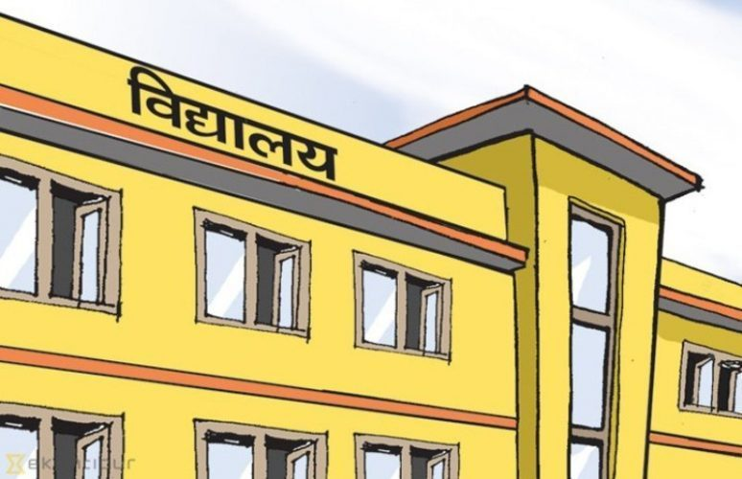
शैक्षिक (कोड 4)
गणनाको समयमा कुनै घर मुख्यरूपमा शैक्षिक प्रयोजनका लागि प्रयोग गरिएको भए उक्त घरलाई शैक्षिक अन्तर्गत राख्नुपर्दछ ।
यदि एकभन्दा बढी घर शैक्षिक प्रयोजनको लागि प्रयोग गरिएको भए सबै घरलाई अलग अलग क्रमसंख्या राखी प्रत्येक घरको लागि कोड 4 लेख्नुपर्दछ ।
जस्तै : स्कूल, कलेज, विश्वविद्यालय, मदरसा आदि ।
यस प्रकारका घरहरूमा गणना गर्नुपर्ने परिवार समेत बसेको भए मुख्य रूपमा शैक्षिक प्रयोगको कोड 4 लेखी अन्य विवरणहरु समेत लेख्नुपर्दछ ।

Slide 27
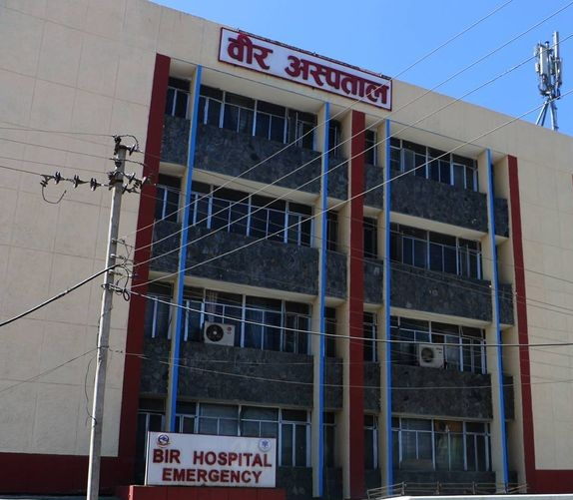
स्वास्थ्यजन्य (कोड 5)
गणनाको समयमा कुनै घर मुख्यरूपमा अस्पताल, क्लिनिक, नर्सिङ होम, मेडिकल कलेज जस्ता स्वास्थ्य सम्बन्धी क्रियाकलाप सञ्चालन गर्नका लागि प्रयोग भएको भए उक्त घरलाई स्वास्थ्यजन्य संस्था अन्तर्गत राख्नुपर्दछ । धेरै घरहरु भए घर क्रमसंख्या थप गर्दै जानुपर्छ ।
जस्तै: वीर अस्पताल, सिद्घी पोलिक्लिनिक, सिद्घार्थ फर्मास्युटिकल, पाटन अस्पताल आदि ।
यस प्रकारका घरहरूमा गणना गर्नुपर्ने परिवार समेत बसेको भए मुख्य रूपमा स्वास्थ्यजन्य संस्थाको प्रयोजनका लागि प्रयोग भएको जनाउन 5 लेखी अन्य विवरण क्रमशः लेख्नुपर्दछ ।

Slide 28

उद्योग र कलकारखाना (कोड 6)
गणनाको समयमा कुनै घर मुख्यरूपमा उद्योग र कलकारखानाहरू सञ्चालनका लागि प्रयोग भएको रहेछ भने उक्त घरलाई उद्योग र कलकारखाना अन्तर्गत लेख्नुपर्दछ ।
यदि एकभन्दा बढी घर उद्योग र कलकारखाना प्रयोजनको लागि प्रयोग गरिएका भए सबै घर यस अन्तर्गत पर्दछन् ।
एउटा कम्पाउण्ड भित्र धेरै घरहरू रहेमा घर क्रमसंख्या क्रमशः थप्दै जानुपर्दछ ।
जस्तै : पशुपति बिस्कुट उद्योग, सगरमाथा सिमेन्ट उद्योग, रघुपति जुट मिल आदि ।
तर औद्योगिक सार्वजनिक संस्थानको कार्यालय रहेको घरलाई संस्थागत अन्तर्गत कोड 8 लेख्नुपर्दछ ।

Slide 29
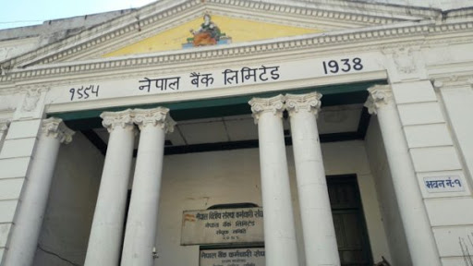
बैंक तथा वित्तीय संस्था (कोड 7)
गणनाको समयमा कुनै घर मुख्य रूपमा सरकारी तथा नीजि क्षेत्रका बैंक तथा वित्तीय संस्था सञ्चालनका लागि प्रयोग भएका भए बैंक तथा वित्तीय संस्था अन्तर्गत राख्नुपर्दछ ।
यदि एकभन्दा बढी घर बैंक तथा वित्तीय संस्थाको लागि प्रयोग गरिएका भए सबै घर यस अन्तर्गत पर्दछन् । जस्तैः नेपाल बैँक लि., हिमालय फाइनान्स, कृषि विकास बैक, बिमा कम्पनी, संचयकोष आदि ।
तर यस प्रकारका घरहरूमा गणना गर्नुपर्ने परिवार समेत बसेको भए मुख्य रूपमा बैक तथा वित्तीय संस्थाको लागि प्रयोग भएको मानी सम्बन्धित महलमा कोड 7 लेख्नुपर्दछ ।

Slide 30
संस्थागत (कोड 8)
मुख्यरूपमा राष्ट्रिय तथा अन्तर्राष्ट्रिय गैरसरकारी संघसंस्थाका कार्यालयहरू तथा अन्यत्र नपर्ने सरकारी संस्थानका लागि प्रयोग भईरहेका घर यस अन्तर्गत पर्दछन् । गणनाको समयमा सम्बन्धित घर संस्थागत प्रयोगका लागि मात्र प्रयोग गरिएको भए उक्त घरलाई संस्थागत अन्तर्गत राखी सम्बन्धित महलमा कोड 8 लेख्नुपर्दछ ।
जस्तै: सहकारी, गैरसरकारी संस्था, रेडक्रस सोसाइटी, नेपाल विद्युत प्राधिकरण, बृद्धाश्रम, आमा समुहका भवन, धार्मिक संघसंस्थाका भवनहरु आदि ।
तर यस प्रकारका घरहरूमा गणना गर्नुपर्ने परिवार समेत बसेको भए उक्त घरको मुख्य प्रयोग संस्थागत राखी उक्त परिवारको विस्तृत विवरण भर्नुपर्दछ ।

Slide 31

होटल तथा लज (कोड 9)
मुख्यरूपमा होटल तथा लज सञ्चालन भएका घरहरू यस अन्तर्गत पर्दछन् ।यदि एकभन्दा बढी घर होटल तथा लज प्रयोजनको लागि प्रयोग गरिएका भए सबै घरमा घर नं. उल्लेख गर्नुपर्दछ ।
जस्तै : मनकामना होटल, गण्डकी होटल एण्ड लज, मारवाडी सेवा सदन, सयपत्री रेस्टुरेन्ट आदि ।
तर यस प्रकारका घरहरूमा गणना गर्नुपर्ने परिवार समेत बसेको भए मुख्य रूपमा होटल तथा लजको रुपमा प्रयोग भएको मानी कोड 9 लेख्नुपर्दछ र परिवारको विस्तृत विवरण पनि लिनुपर्दछ ।

Slide 32
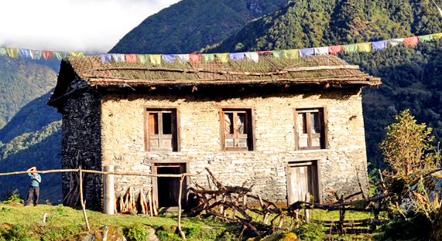
गोठ/धन्सार/मतान (कोड 10)
परिवार बसोबास नगर्ने तर परिवारले प्रयोग गर्ने स्थायी प्रकृति र अन्य प्रयोग समेत हुन सक्ने धन्सार, मतान, मचान, खोलमा, याक्सा, गुहाली आदि बालि भण्डारण गर्ने वा पशुपन्छी राख्ने घर वा गोठ रहेछ भने यस अन्तर्गत राखी सम्बन्धित महलमा कोड 10 लेख्नुपर्दछ ।
तर अस्थायी प्रकृतिका गोठ/मतान/धन्सारको गणना गर्नुपर्दैन । जस्तैः बर्षे तथा हिउँदे प्रकृतिका गोठ टहराहरू, एक तले खरका गोठहरू, खाँबो गाडेर मात्र छानो राखेर बनाएका छाप्राहरु आदि गणना गर्नु पर्दैन ।

Slide 33
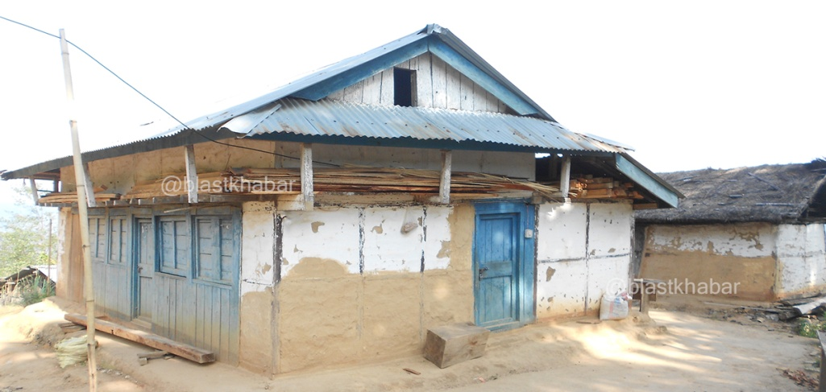
अन्य (कोड 11)
माथि उल्लेख गरिएका प्रयोग बाहेक भिन्न प्रकारका प्रयोग का लागि मुख्यरूपमा प्रयोग भएको घर रहेछ भने अन्य प्रयोग अन्तर्गत राखी सम्बन्धित महलमा कोड 11 लेख्नुपर्दछ। जस्तैः भान्साघर ।
खाली घर (कोड 12)
जनगणनाको समयमा कुनै घरको निर्माणको काम सम्पन्न भएको तर
कुनै पनि प्रयोगमा नआइसकेको वा
पहिले प्रयोगमा आइसकेको तर हाल कुनै प्रयोगमा नभई खाली रहेको तर पुनः प्रयोगमा आउन सक्ने खालको घर
खाली छोडेको तर भत्केर पुनः प्रयोगमा आउन नसक्ने खालको घर रहेछ भने उक्त घरको विवरण लिनुपर्दैन ।

Slide 34
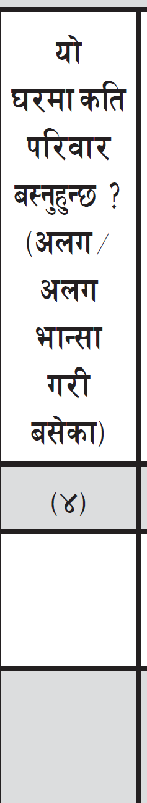
महल ४: यो घरमा कति परिवार बस्नुहुन्छ ? (अलग अलग भान्सा भएको)
गणना गरिएको घरमा एउटै भान्सामा खाने कतिवटा परिवारको बसोवास रहेको छ सो संख्या यकिन गरी यस महलमा उल्लेख गर्नुपर्दछ ।
कुनै घरमा २ वटा भान्सामा खाने परिवारको बसोवास रहेछ भने 2 लेख्नुपर्दछ । एक घरको सूची उतारी सकेपछि अर्को घरमा बस्ने परिवारको संख्या सम्वन्धित लहरमा लेख्नुपर्दछ ।
विभिन्न घरमा फरक फरक संख्यामा परिवार बसोवास गरेका हुन सक्दछन् । सूचीकरण फाराममा विवरण संकलन गर्न खोजिएको घरमा जति परिवार बस्दछन् सो संख्या सम्बन्धित महलमा लेख्नुपर्दछ ।
परिवार नबसेको घरमा परिवार संख्या 0 लेख्नुपर्दछ र घरको अन्य विवरण भर्नुपर्दैन ।
2
-

Slide 35
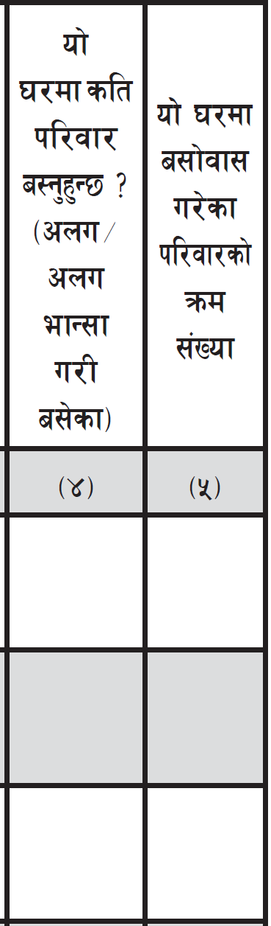
महल ५: यो घरमा बसोबास गरेका परिवारको क्र.सं.
कुनै घरमा कति वटा परिवार बस्दछन् सोही अनुसार परिवार क्रम संख्या महल ५ क्रमानुसार लेख्नुपर्दछ ।
जस्तैः घर क्रमसंख्या 1 मा 2 वटा परिवारहरू बसोवास गर्ने रहेछन् भने यस महलमा त्यो घरमा बसोवास गर्ने परिवार क्र.सं. क्रमशः 1, 2 लेख्नुपर्दछ ।
एउटा पनि परिवार नबस्ने घरको लागि (महल ४ मा 0 भएको) महल ५ मा ड्यास (–) लेख्नुपर्दछ र बाँकी महल भर्नुपर्दैन ।
परिवार बस्ने प्रत्येक घरको लागि परिवार क्रमसंख्या 1 बाट शुरू गर्नुपर्छ ।
2
1
-
2
0
-

Slide 36
महल १ देखि ५ सम्म भर्ने तरिकाको उदाहरण
3/ qm=;+= | of] 3/ slt tnfsf] 5 / ag]sf] slt jif{ eof] < | of] 3/ d'Vo?kdf s] sf] nflu k|of]u ul/Psf] 5 < -sf]8_ | of] 3/df slt kl/jf/ a:g'x'G5 < -cnu cnu efG;f u/L a;]sf_ | of] 3/df a;f]af; u/]sf kl/jf/sf] qm=;+=
-!_ | -@_ | -#_ | -$_ | -%_
1 | 2 tnf 15 jif{ | 1 | 1 | 1
2 | 3 tnf 8 jif{ | 1 | 2 | 1
2 | …... tnf …... jif{ | - | 2 | 2
3 | 5 tnf 13 jif{ | 6 | 0 | -
4 | 3 tnf 18 jif{ | 1 | 3 | 1
4 | ….. tnf …... jif{ | – | - | 2
4 | …... tnf …... jif{ | – | - | 3
5 | 1 tnf 20 jif{ | 3 | 1 | 1
दुइ परिवार रहेको घरमा घर क्रम संख्या दोहोरिएको
परिवार नबस्ने घरमा महल ४ मा जिरो (०) लेखि बाँकी महल खाली छोडेको
तीन परिवार भएको घरमा महल ४ मा पहिलो लहरमा 3 लेखी अन्य लहरमा ड्यास कोरिएको

Slide 37
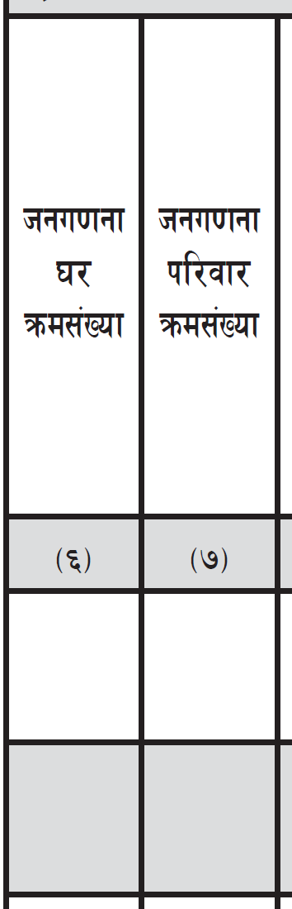

परिवार सम्बन्धी विवरणको महल ६ र ७

Slide 38
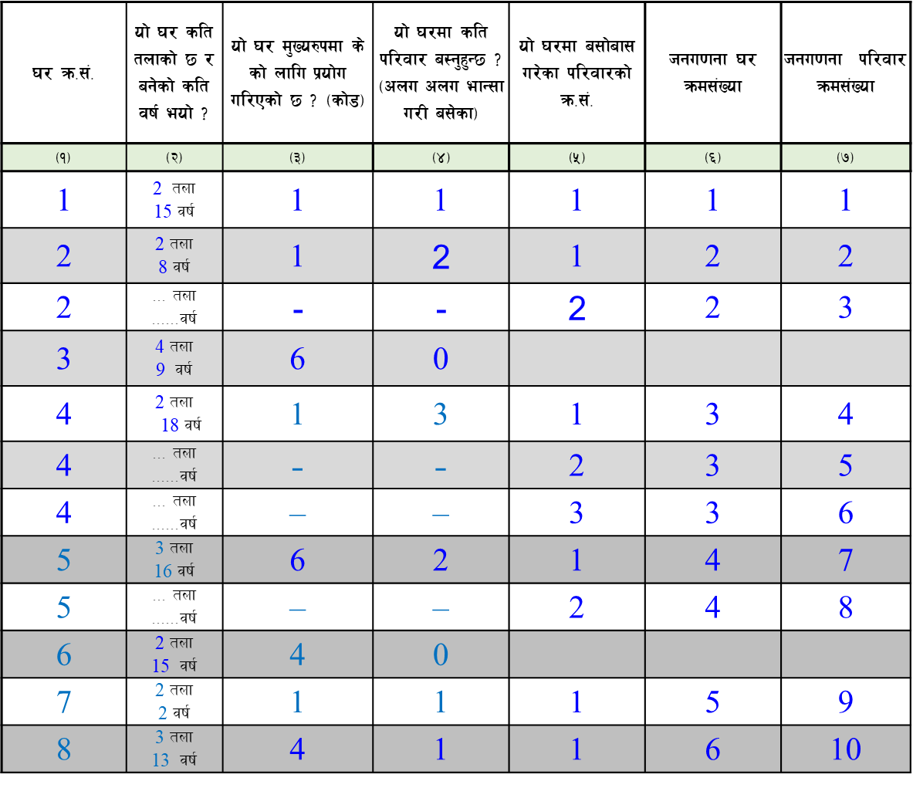
महल ६: जनगणना घर क्रमसंख्या
जनगणनामा कुन कुन घरमा मुख्य प्रश्नावली भर्ने भनी चिन्न यस महलमा परिवार बसोवास गर्ने घरको मात्र छुट्टै जनगणना घर क्रमसंख्या कायम गर्न खोजिएको छ ।
एउटै घरमा बस्ने सबै परिवारको लागि जनगणना घर क्रमसंख्या एउटै दोहोर्याउनु पर्छ
उदाहरणको लागि तीन परिवार बसेको घरको जनगणना घर क्रमसंख्या पहिलो परिवार देखि तेश्रो परिवारसम्म एउटै दोहोर्याउनु पर्छ । यी परिवारहरुको जनगणना परिवार क्रम संख्या मात्र फरक फरक हुन्छ ।
जनगणनाको समयमा जनगणना घर क्रमसंख्या भएको घरमा मात्र गणक गएर जनगणना प्रश्नावली भर्नुपर्नेछ । तसर्थ, जनगणना प्रयोगको लागि परिवार बसोवास गरेको घर नै जनगणना घर हो ।
क्रमश:

Slide 39

महल ६: जनगणना घरक्रमसंख्या
एउटा घरमा एक भन्दा बढी परिवार बसेको अवस्थामा प्रत्येक हरफमा घरको प्रयोग लेख्नु पर्दैन तर त्यस्तो घरको सबै हरफमा जनगणना घर क्रमसंख्या लेख्नुपर्दछ ।
घरको प्रयोगको महलमा जुनसुकै संकेत नम्बर आएपनि महल ४ मा कुनै घरपरिवार बसेको देखिएको घरको जनगणना घर क्रमसंख्या उल्लेख गर्नुपर्दछ ।

Slide 40
महल ६: जनगणना घर क्रमसंख्या
साधारणतया भान्सा सहित प्रयोग गरिएको घर जनगणना घर अन्तर्गत पर्दछ । एउटै परिवारका व्यक्तिहरू विभिन्न प्रयोगका घरमा बाँडिएर बस्ने भएमा जुन घरमा परिवारमुली बस्दछन्, त्यस घरलाई जनगणना घर मान्न उपयुक्त हुन्छ ।
घर क्रमसंख्या र महल ६ को जनगणना घर क्रमसंख्या फरक हुनसक्छ । तर जनगणना घर क्रमसंख्या, घर क्रमसंख्या भन्दा बढी हुन सक्दैन ।

Slide 41
महल ७: जनगणना परिवार क्रमसंख्या
3/ qm=;+= | of] 3/ slt tnfsf] 5 / ag]sf] slt jif{ eof] < | of] 3/ d'Vo?kdf s] sf] nflu k|of]u ul/Psf] 5 < -sf]8_ | of] 3/df slt kl/jf/ a:g'x'G5 < -cnu cnu efG;f u/L a;]sf_ | of] 3/df a;f]af; u/]sf kl/jf/sf] qm=;+= | hgu0fgf 3/ qmd;+Vof | hgu0fgf kl/jf/ qmd;+Vof
-!_ | -@_ | -#_ | -$_ | -%_ | -^_ | -&_
1 | 2 tnf 15 jif{ | 1 | 1 | 1 | 1 | 1
2 | 2 tnf 8 jif{ | 1 | 2 | 1 | 2 | 2
2 | === tnf ======jif{ | - | - | 2 | 2 | 3
3 | 4 tnf 9 jif{ | 6 | 0
4 | 2 tnf 18 jif{ | 1 | 3 | 1 | 3 | 4
4 | === tnf ======jif{ | – | – | 2 | 3 | 5
4 | === tnf ======jif{ | – | – | 3 | 3 | 6
गणना क्षेत्र भित्र जनगणना गरिने परिवारहरुको क्र.सं. यस महलमा क्रमानुसार लेख्दै जानुपर्दछ ।गणना गर्न लागेको परिवार कुन क्रममा पर्दछ सोही क्रमसंख्या यस महलमा लेख्नुपर्दछ ।
एक घरमा एकभन्दा बढी परिवार बसोवास गरेका हुन सक्दछन् । एउटा घरमा बसोवास गरेका एकभन्दा बढी परिवार भए जनगणना घर क्रमसंख्या उही हुन्छ, तर जनगणना परिवार क्रमसंख्या भने क्रमशः थप हुँदै जान्छ ।
क्रमश:

Slide 42
महल ७: जनगणना परिवार क्रमसंख्या
3/ qm=;+= | of] 3/ slt tnfsf] 5 / ag]sf] slt jif{ eof] < | of] 3/ d'Vo?kdf s] sf] nflu k|of]u ul/Psf] 5 < -sf]8_ | of] 3/df slt kl/jf/ a:g'x'G5 < -cnu cnu efG;f u/L a;]sf_ | of] 3/df a;f]af; u/]sf kl/jf/sf] qm=;+= | hgu0fgf 3/ qmd;+Vof | hgu0fgf kl/jf/ qmd;+Vof
-!_ | -@_ | -#_ | -$_ | -%_ | -^_ | -&_
10 | 4 tnf 25 jif{ | 6 | 4 | 1 | 9 | 13
10 | …. tnf ==== jif{ | – | – | 2 | 9 | 14
10 | tnf =====jif{ | – | – | 3 | 9 | 15
10 | …. tnf ==== jif{ | – | – | 4 | 9 | 16
11 | tnf =====jif{ | 2 | 1 | 1 | 10 | 17
12 | 2 tnf 30 jif{ | 1 | 2 | 1 | 11 | 18
12 | tnf jif{ | – | – | 1 | 11 | 19
13 | 5 tnf 13 jif{ | 5 | 1 | 1 | 12 | 20
14 | 5 tnf 24 jif{ | 1 | 2 | 1 | 13 | 21
14 | tnf jif{ | – | – | 2 | 13 | 22
15 | 3 tnf 35 jif{ | 8 | 1 | 1 | 14 | 23
जनगणना घर क्रमसंख्या र जनगणना परिवार क्रमसंख्या फरक फरक पर्न आउन सक्छ तर जनगणना घर क्रमसंख्या भन्दा जनगणना परिवार क्रमसंख्या बरावर वा बढी हुनुपर्दछ ।
जनगणना परिवार क्रमसंख्या कहिल्यै दोहोरिदैन । तर एउटै घरमा दुई वा दुईभन्दा बढी परिवारहरू वसोवास गरिरहेको भएमा जनगणना घर क्रमसंख्या भने दोहोरिन्छ ।

Slide 43
3/ qm=;+= | of] 3/ slt tnfsf] 5 / ag]sf] slt jif{ eof] < | of] 3/ d'Vo?kdf s] sf] nflu k|of]u ul/Psf] 5 < -sf]8_ | of] 3/df slt kl/jf/ a:g'x'G5 < -cnu cnu efG;f u/L a;]sf_ | of] 3/df a;f]af; u/]sf kl/jf/sf] qm=;+= | hgu0fgf 3/ qmd;+Vof | hgu0fgf kl/jf/ qmd;+Vof
-!_ | -@_ | -#_ | -$_ | -%_ | -^_ | -&_
1 | 2 tnf 15 jif{ | 1 | 1 | 1 | 1 | 1
2 | 2 tnf 8 jif{ | 1 | 2 | 1 | 2 | 2
2 | === tnf ======jif{ | - | - | 2 | 2 | 3
3 | 4 tnf 9 jif{ | 6 | 0 | -
4 | 2 tnf 18 jif{ | 1 | 3 | 1 | 3 | 4
4 | === tnf ======jif{ | – | – | 2 | 3 | 5
4 | === tnf ======jif{ | – | – | 3 | 3 | 6
5 | 3 tnf 16 jif{ | 6 | 2 | 1 | 4 | 7
5 | === tnf ======jif{ | – | – | 2 | 4 | 8
6 | 2 tnf 15 jif{ | 4 | 0 | -
7 | 2 tnf 2 jif{ | 1 | 1 | 1 | 5 | 9
8 | 3 tnf 13 jif{ | 4 | 2 | 1 | 6 | 10
महल १ देखि महल ७ सम्म भर्ने तरिका
क्रमश:

Slide 44
3/ qm=;+= | of] 3/ slt tnfsf] 5 / ag]sf] slt jif{ eof] < | of] 3/ d'Vo?kdf s] sf] nflu k|of]u ul/Psf] 5 < -sf]8_ | of] 3/df slt kl/jf/ a:g'x'G5 < -cnu cnu efG;f u/L a;]sf_ | of] 3/df a;f]af; u/]sf kl/jf/sf] qm=;+= | hgu0fgf 3/ qmd;+Vof | hgu0fgf kl/jf/ qmd;+Vof
-!_ | -@_ | -#_ | -$_ | -%_ | -^_ | -&_
8 | … tnf … jif{ | – | – | 2 | 7 | 11
9 | 3 tnf 13 jif{ | 1 | 2 | 1 | 8 | 12
9 | ... tnf ==== jif{ | – | – | 2 | 8 | 13
10 | 4 tnf 25 jif{ | 6 | 4 | 1 | 9 | 14
10 | …. tnf ==== jif{ | – | – | 2 | 9 | 15
10 | tnf =====jif{ | – | – | 3 | 9 | 16
10 | …. tnf ==== jif{ | – | – | 4 | 9 | 17
11 | 4 tnf 4 jif{ | 2 | 1 | 1 | 10 | 18
12 | 2 tnf 30 jif{ | 1 | 2 | 1 | 11 | 19
13 | 4 tnf 2 jif{ | – | – | 2 | 11 | 20
14 | 5 tnf 13 jif{ | 5 | 1 | 1 | 12 | 21
15 | 5 tnf 24 jif{ | 1 | 2 | 1 | 13 | 22
15 | … tnf … jif{ | – | – | 2 | 13 | 23
16 | 3 tnf 35 jif{ | 8 | 1 | 1 | 14 | 24
महल १ देखि महल ७ सम्म भर्ने तरिका

Slide 45
कक्षा मूल्याङ्कन
घर तथा घरपरिवार सूचीकरण फारामका प्रश्नहरूलाई कति भागमा विभाजन गरिएको छ ?
जनगणनाको सन्दर्भमा घरको मुख्य प्रयोग अनुसार घरहरूलाई कति प्रकारमा वर्गिकरण गरिएको छ ?
कुनै घर एक भन्दा बढी मिश्रितरूपमा प्रयोग भएको भए त्यस घरको मुख्य प्रयोग के हो कसरी छुट्याउने ?
आवासिय बाहेक अन्य प्रकारका घरहरूमा गणना गर्नुपर्ने परिवार समेत बसेको भए के गर्नुपर्दछ ।
जनगणना घर क्रमसंख्या र जनगणना परिवार क्रमसंख्या के फरक छ ?
क्रमश:

Slide 46
कक्षा मूल्याङ्कन
घर तथा घरपरिवार सूचीकरण फारामका प्रश्नहरूलाई कति भागमा विभाजन गरिएको छ ?
उत्तर: घर तथा घरपरिवार सूचीकरण फारामका प्रश्नहरूलाई ५ भागमा विभाजन गरिएको छ:
खण्ड १: परिचयात्मक विवरण
खण्ड २: महल १ – ५ घर सम्बन्धी विवरण
खण्ड ३: महल ६ – ९ परिवार सम्बन्धी विवरण
खण्ड ४: महल १० – १६ कृषि तथा पशुपंक्षी सम्बन्धी विवरण
खण्ड ५: महल १७ – २० अन्य विवरण
क्रमश:

Slide 47
कक्षा मूल्याङ्कन
२) जनगणनाको सन्दर्भमा घरको मुख्य प्रयोग अनुसार घरहरूलाई कति प्रकारमा वर्गिकरण गरिएको छ ?
उत्तर: घरको मुख्य प्रयोग अनुसार घरहरूलाई निम्नानुसार विभिन्न १२ (बाह्र) प्रकारमा वर्गिकरण गरिएको छ ।
आवासीय...1 व्यापार...2 सरकारी...3
शैक्षिक....4 स्वास्थ्यजन्य...5 उद्योग र कलकारखाना....6 बैंक तथा वित्तीय संस्था...7 संस्थागत....8
होटल तथा लज...9 गोठ र धनसार र मतान...10
अन्य प्रयोग...11 खाली घर....12
क्रमश:

Slide 48
कक्षा मूल्याङ्कन
३) कुनै घर एक भन्दा बढी मिश्रितरूपमा प्रयोग भएको भए त्यस घरको मुख्य प्रयोग के हो कसरी छुट्याउने ?
  उत्तर:
  कुनै एक भन्दा बढी घर मिश्रितरूपमा प्रयोगमा रहेको भए त्यस घरको मुख्य प्रयोग के हो छुट्याउन त्यस घरको अधिकांश हिस्सा के मा प्रयोग भएको छ सोहि प्रयोग लेख्नुपर्दछ । जस्तैः कुनै घरको अधिकांश भाग व्यापारको लागि प्रयोग गरिएको भए त्यस घरको मुख्य प्रयोग व्यापार (कोड 2) हुन्छ
क्रमश:

Slide 49
कक्षा मूल्याङ्कन
५) आवासिय बाहेक अन्य प्रकारका घरहरूमा गणना गर्नुपर्ने परिवार समेत बसेको भए के गर्नुपर्दछ ?
    उत्तर:
    आवासिय बाहेक अन्य प्रकारका घरहरूमा गणना गर्नुपर्ने परिवार समेत बसेको भए उक्त घर मुख्य रूपमा जे मा प्रयोग भएको सोको कोड लेखि पारिवारिक लगायत अन्य विवरण समेत भर्नुपर्दछ ।
क्रमश:

Slide 50
कक्षा मूल्याङ्कन
४) जनगणना घर क्रमसंख्या र जनगणना परिवार क्रमसंख्या के फरक छ ?
उत्तर:
जनगणना घर क्रमसंख्या र जनगणना परिवार क्रमसंख्या फरक फरक पर्न आउन सक्छ तर जनगणना घर क्रमसंख्या भन्दा जनगणना परिवार क्रमसंख्या बरावर वा बढी हुनुपर्दछ कम हुनुहुँदैन ।

Slide 51
सूचीकरण फाराम (महल १ देखि ७) भर्ने तरीका
महल | विवरण | परिवारको अक्सर वसोवास भए |  |  |  | परिवारको अक्सर वसोवास नभए
 |  | १ परिवार मात्र बस्ने घर |  | १ भन्दा बढी परिवार बस्ने घर
 |  | लेख्ने/नलेख्ने | के लेख्ने उदाहरण | लेख्ने/नलेख्ने | के लेख्ने उदाहरण | लेख्ने/नलेख्ने | के लेख्ने उदाहरण
-!_ | 3/ qm=;+= | लेख्ने | 1,2,3, ….. | लेख्ने | 1,1,.., ….. | लेख्ने | 1,2,3, …..
-@_ | of] 3/ slt tnfsf] 5 / ag]sf] slt jif{ eof] < | सोधी लेख्ने | 2............ तला ...21.......... वर्ष | पहिलो परिवारको लागि मात्र सोधी लेख्ने , दोस्रो परिवार देखि केहि नलेख्ने | ............ तला ............. वर्ष | सोधी लेख्ने | 2............ तला ...21.......... वर्ष
-#_ | of] 3/ d'Vo?kdf s] sf] nflu k|of]u ul/Psf] 5 < -sf]8_ | सोधी लेख्ने | प्रयोग अनुसार कोड 1 देखि 11 मध्ये उपयुक्त कोड | पहिलो परिवारको लागि मात्र सोधी लेख्ने , दोस्रो परिवार देखि ड्यास ___ लेख्ने | पहिलो परिवारको लागि प्रयोग अनुसार कोड 1 देखि 11 मध्ये उपयुक्त कोड , दोस्रो परिवार देखि ड्यास ___लेख्ने | सोधी लेख्ने | प्रयोग अनुसार कोड 2 देखि 12 मध्ये उपयुक्त कोड
-$_ | of] 3/df slt kl/jf/ a:g'x'G5 < -cnu cnu efG;f u/L a;]sf_ | सोधी लेख्ने | 1,2 , …. | पहिलो परिवारको लागि मात्र सोधी लेख्ने , दोस्रो परिवार देखि ड्यास ___ लेख्ने | पहिलो परिवारको लागि मात्र सोधी लेख्ने , दोस्रो परिवार देखि ड्यास ___ लेख्ने | 0 लेख्ने | 0
-%_ | of] 3/df a;f]af; u/]sf kl/jf/sf] qm=;+= | लेख्ने | 1 | प्रत्येक परिवारको लागि क्रम संख्या लेख्ने , दोस्रो घरमा परिवार बसेको भए फेरि क्रमसंख्या १ बाट शुरु हुन्छ | 1, 2, 3,….. | नलेख्ने , कोठा खाली राख्ने
-^_ | hgu0fgf 3/ qmd;+Vof | लेख्ने | 1,2,3,….. | प्रत्येक परिवारको लागि जनगणना घर क्रम संख्या एकै -एउतै_ लेख्ने / घर परिवर्तन भयपछी यो जनगणना घर क्रमसंख्या पनि परिवर्तन हुन्छ अर्थात बढ्दो क्रम संख्या हुन्छ | 1,2,2,, 2,3,4,4,5,6,6….. | नलेख्ने , कोठा खाली राख्ने
-&_ | hgu0fgf kl/jf/ qmd;+Vof | लेख्ने | 1,2,3,….. | प्रत्येक परिवारको लागि जनगणना परिवार क्रम संख्या लेख्ने | 1,2,3,4,5,6,7,8,9,10, ….. | नलेख्ने , कोठा खाली राख्ने

Slide 52
सारांश तथा निष्कर्ष
घर तथा घरपरिवार सूचीकरण फाराम: घर तथा घरपरिवार सूचीकरण फाराम राष्ट्रिय जनगणना २०७८ को पहिलो चरणमा वि.सं. २०७८ साल बैशाख २६ देखि जेष्ठ १४ सम्म सुपरिवेक्षकद्वारा भरिने गणना क्षेत्रको सम्पूर्ण घर तथा घरपरिवारहरुको सूची हो जसको आधारमा गणकले मुख्य प्रश्नावली भर्दछन् ।
घर सम्बन्धी विवरण: यो जनगणनामा सम्पूर्ण घर तथा घरको प्रयोगको विवरण संकलन गरिन्छ ।चाहे त्यो घरमा परिवार बसोवास गरेको होस् या अन्य प्रयोजनको लागि प्रयोग गरिएको होस् । त्यसैले सुपरिवेक्षकले होशियारी पुर्बक कुनै पनि घर नछुटाइकन घर तथा घरको प्रयोगको विवरण संकलन गर्नु पर्दछ ।
जनगणना घर तथा परिवार क्रमसंख्या: जनगणनाको समयमा जनगणना घर क्रमसंख्या भएको घरमा मात्र गणक गएर जनगणना प्रश्नावली भर्ने भएकोले परिवार बसोवास गरेको घर र जनगणना गरिने परिवारहरुको क्रमसंख्या होसियारी पूर्वक लेख्नुपर्दछ ।

Slide 53

छलफल

Slide 54
विस्तृत जानकारीको लागि सुपरिवेक्षक पुस्तिकाको भाग ५ को अनुच्छेद ५.१ देखि ५.३५ सम्म
अध्ययन गर्नुहोस् ।
धन्यवाद!

